Slide 1
多元出路

Slide 2
資歷架構
資料來源：賽馬會鼓掌・創你程計劃
https://www.clapforyouth.org.hk/resources/local-study-pathways/

Slide 3
如何選擇？
香港中學文憑試成績 | 本地出路選擇
33222或以上 | 學位課程（資助或自資）
22222（包括中英文） | 副學士課程（資助或自資） 高級文憑課程（資助或自資）
11222—22222（中英文不合格） | 文憑課程 學徒訓練計劃 中六重讀
中六畢業 | 職訓局基礎文憑課程及職專文憑課程 毅進文憑課程 其他進修機構證書課程 學徒訓練計劃

Slide 4
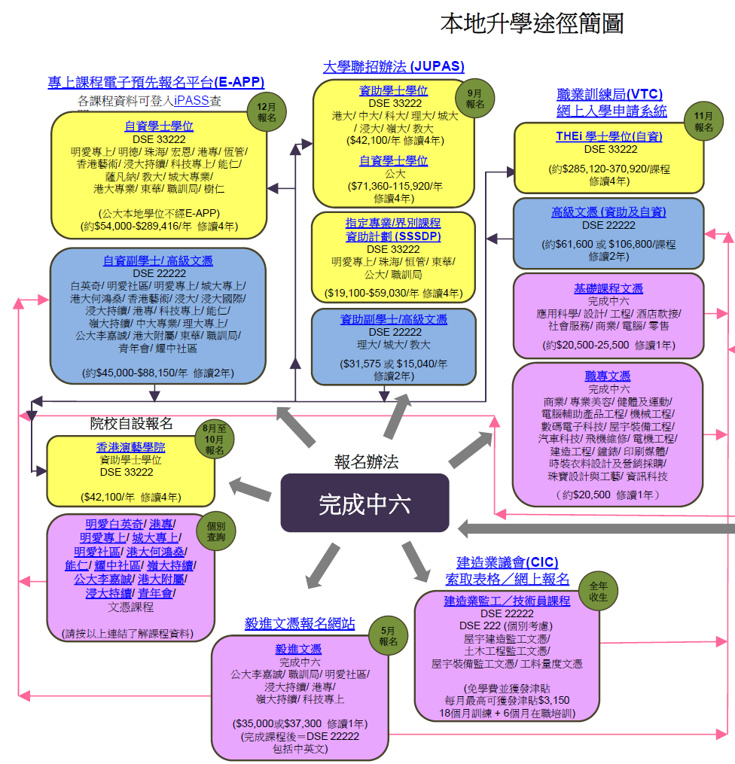
資料來源：賽馬會鼓掌・創你程計劃
https://www.clapforyouth.org.hk/resources/local-study-pathways/

Slide 5
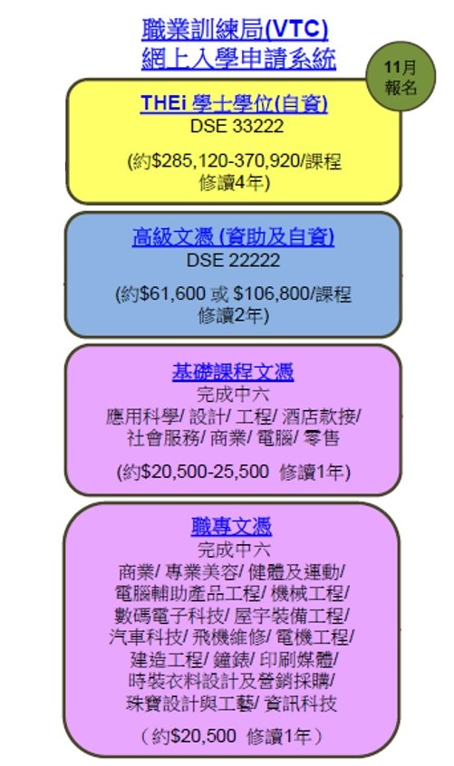
資料來源：賽馬會鼓掌・創你程計劃
https://www.clapforyouth.org.hk/resources/local-study-pathways/

Slide 6
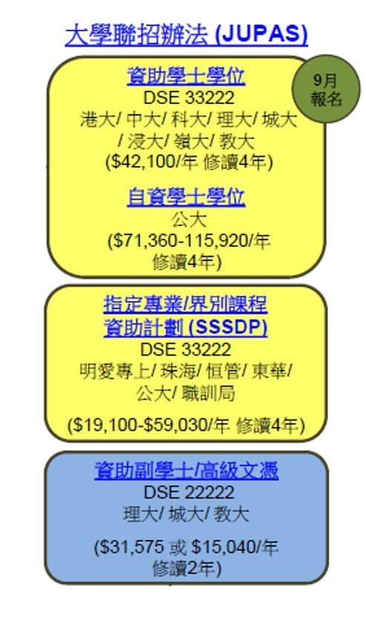
資料來源：賽馬會鼓掌・創你程計劃
https://www.clapforyouth.org.hk/resources/local-study-pathways/

Slide 7
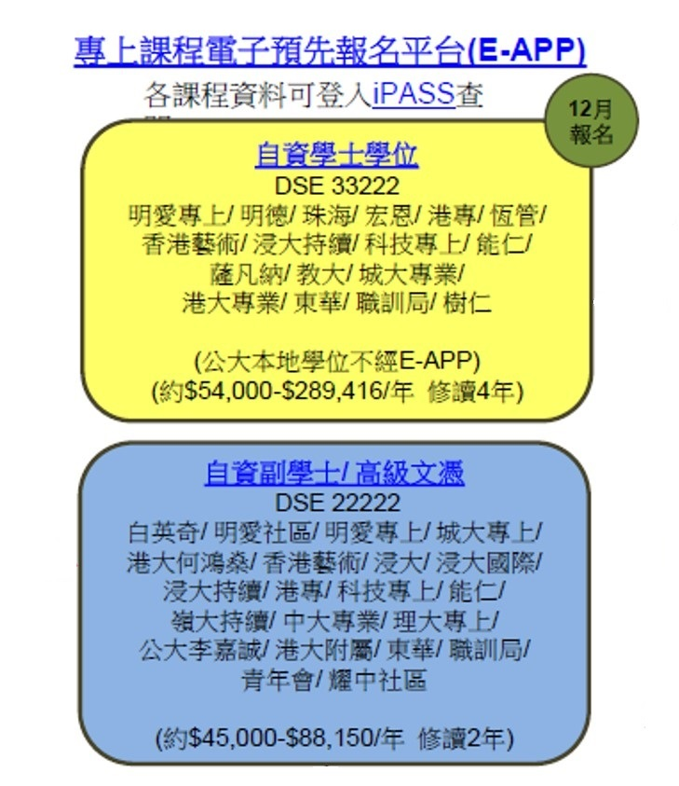
資料來源：賽馬會鼓掌・創你程計劃
https://www.clapforyouth.org.hk/resources/local-study-pathways/

Slide 8
資料來源：賽馬會鼓掌・創你程計劃
https://www.clapforyouth.org.hk/resources/local-study-pathways/

Slide 9
資料來源：賽馬會鼓掌・創你程計劃
https://www.clapforyouth.org.hk/resources/local-study-pathways/

Slide 10
有用資源：
教育局「e導航」網頁
eNavigator.edb.hkedcity.net

